Slide 1
Canny Edge Detection
C/C++, CUDA
63782 Fachpraktikum Parallel Programming
SoSe 2026
Fakultät für Mathematik und Informatik
Thomas Jurczyk
Matthias Stefan

Slide 2
Agenda
Algorithmus
  Gaussian-Filter: Rauschen glätten
  Sobel: Gradienten finden
  Non-maximum Suppression: Kanten ausdünnen
  Hysterese-Thresholding: Kanten verfolgen
Fazit und Ausblick

Slide 3
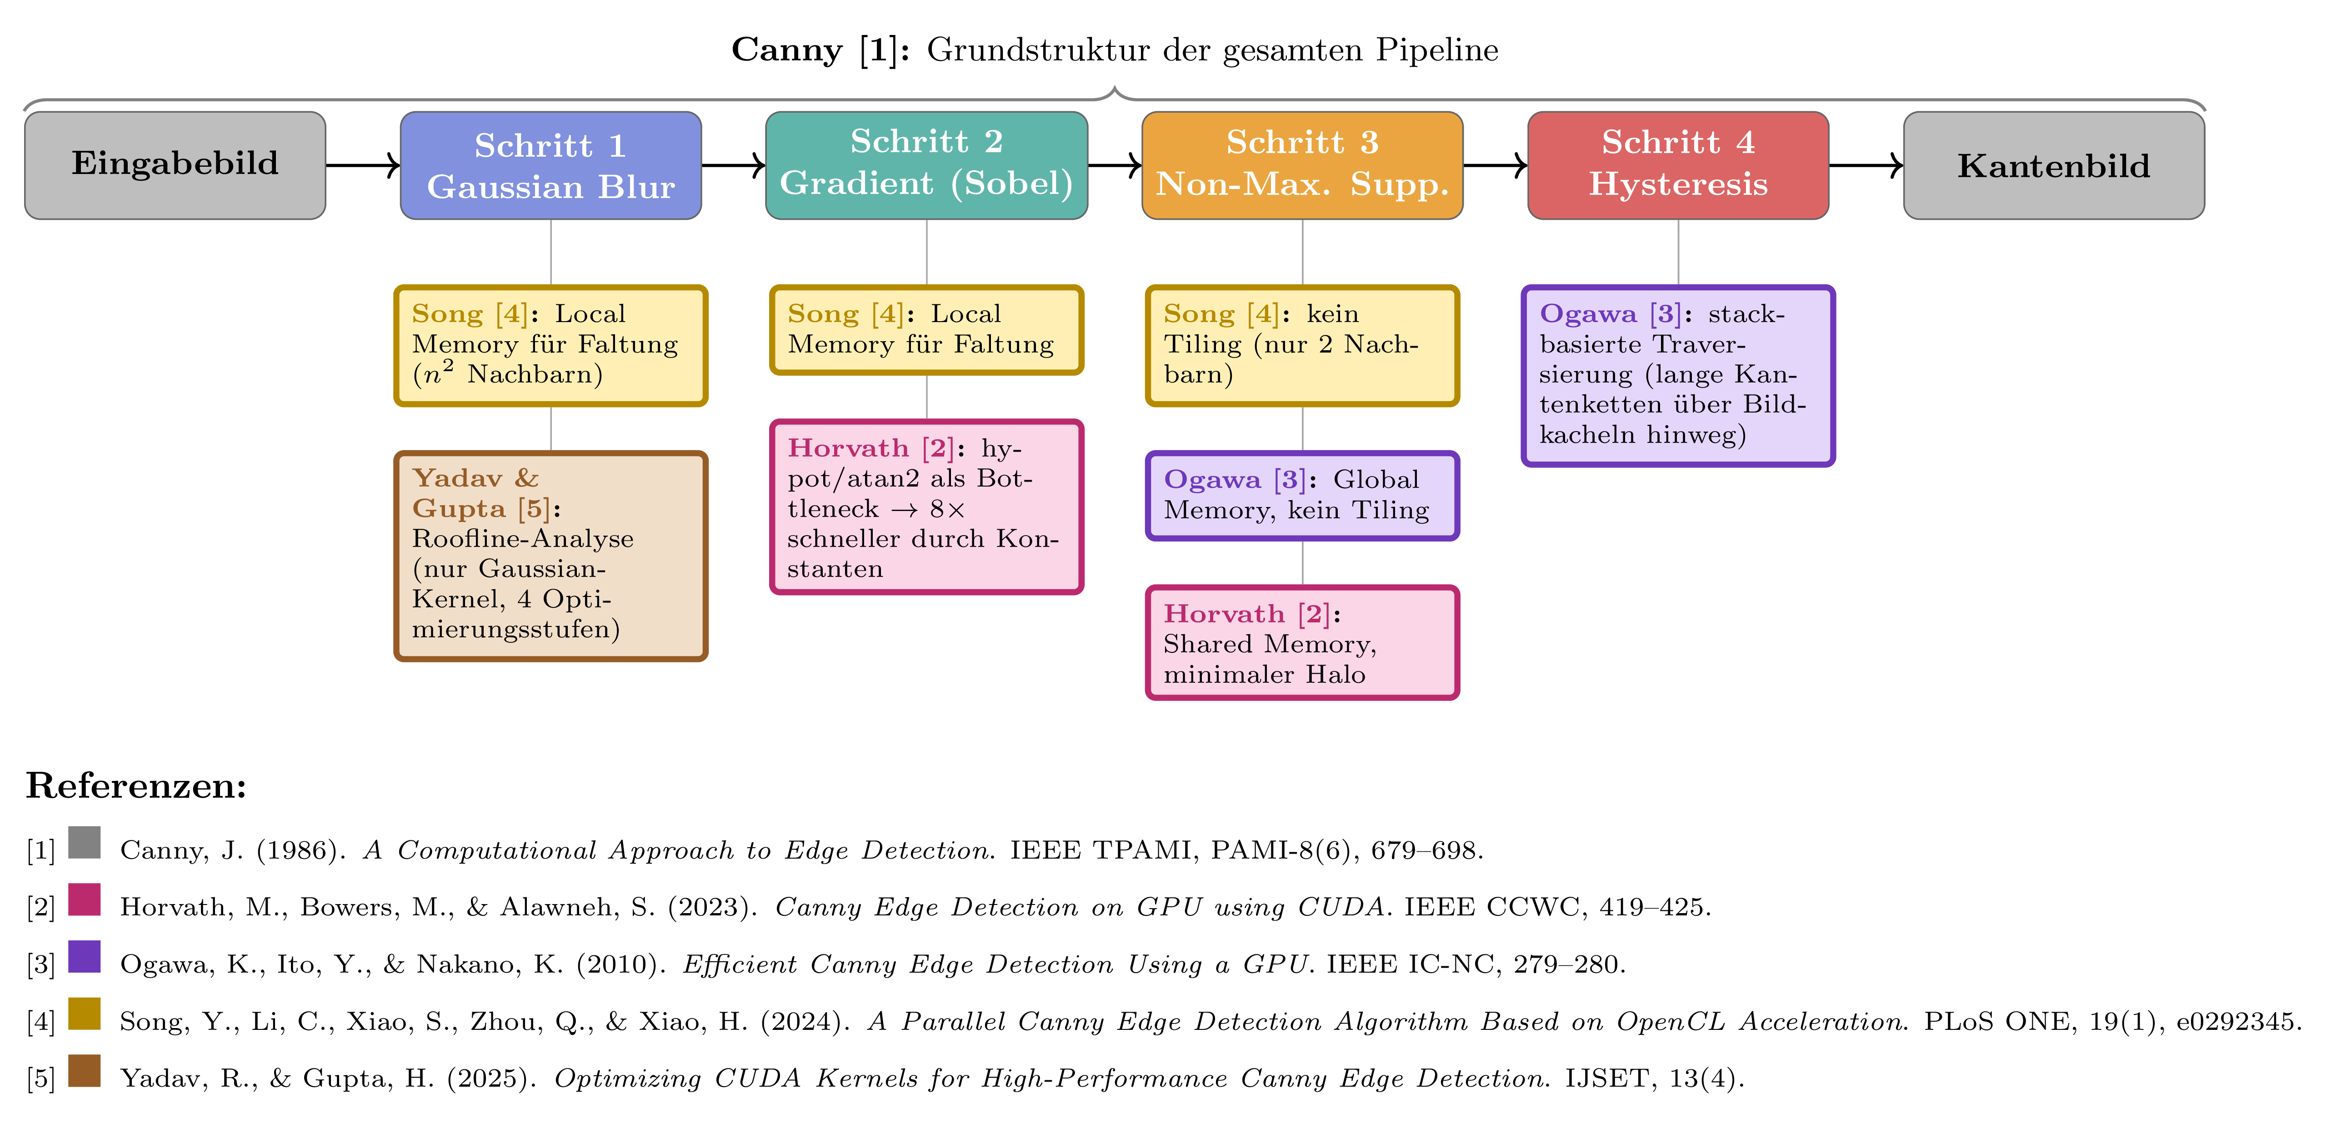
Algorithmus

Slide 4
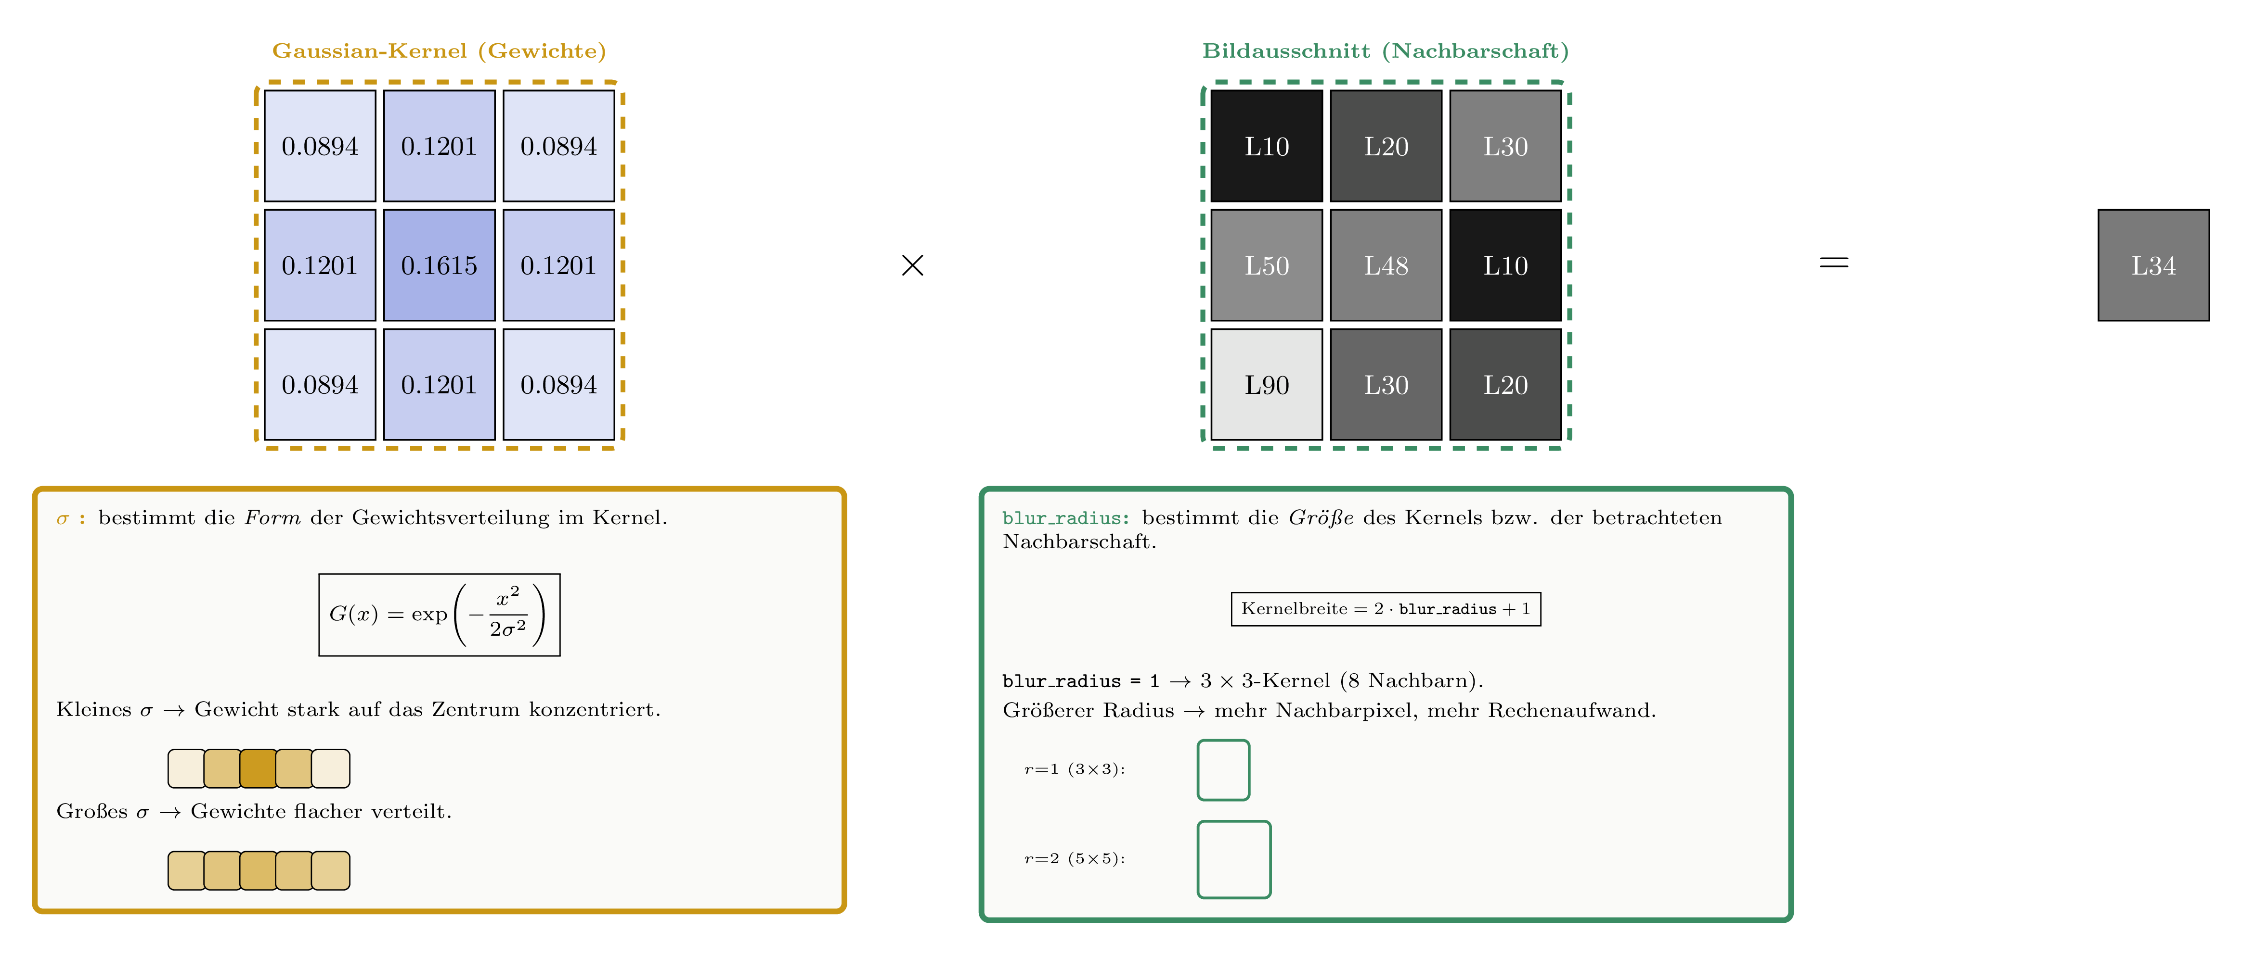
Gaussian Blur – Überblick

Slide 5
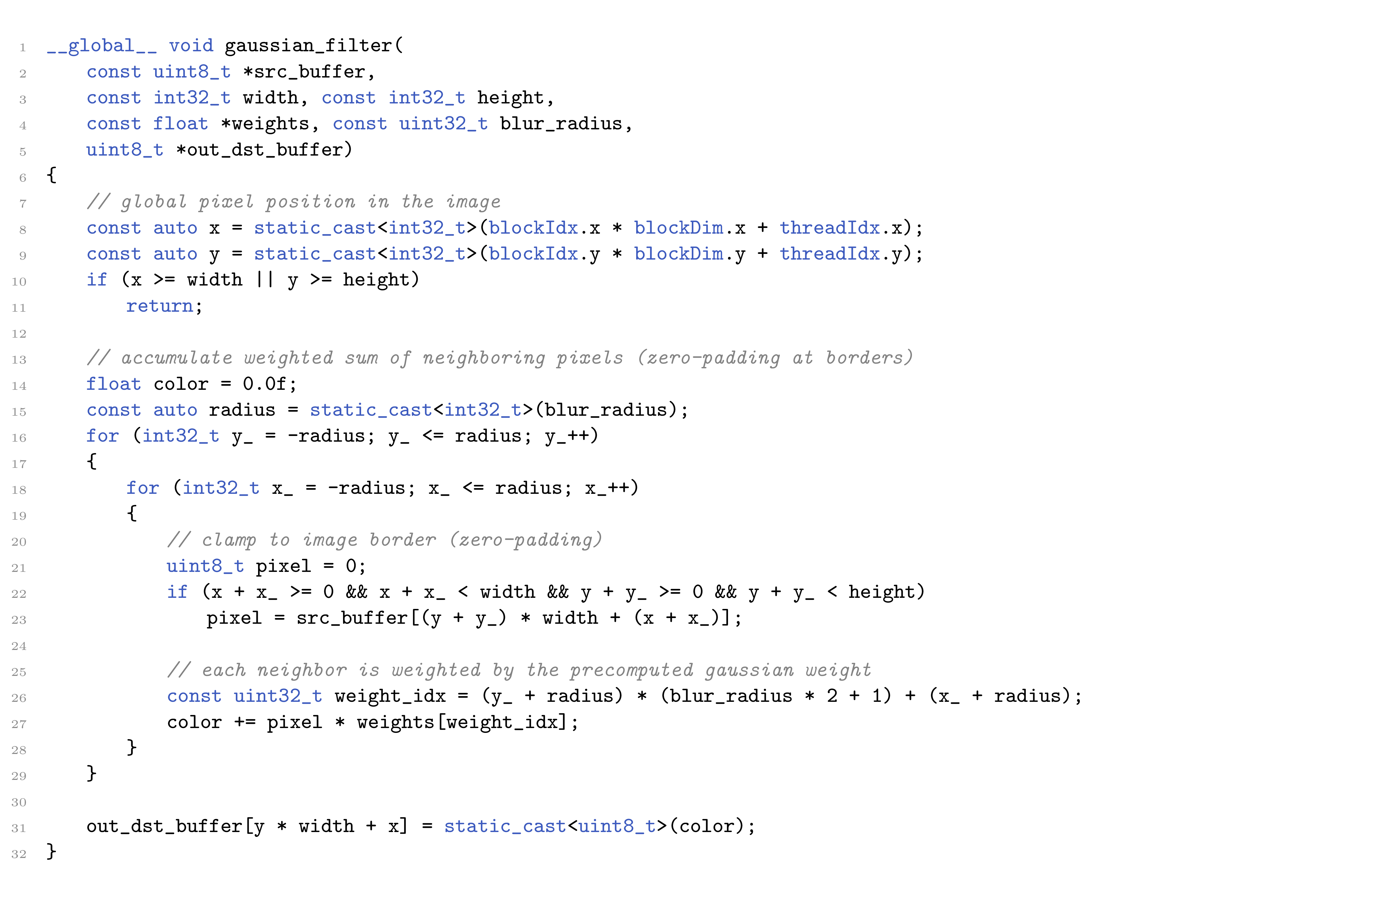
Gaussian Blur – Naiv

Slide 6
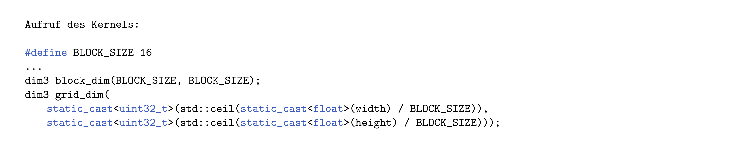
Gaussian Blur – Naiv

Slide 7
Gaussian Blur – Naiv

Slide 8
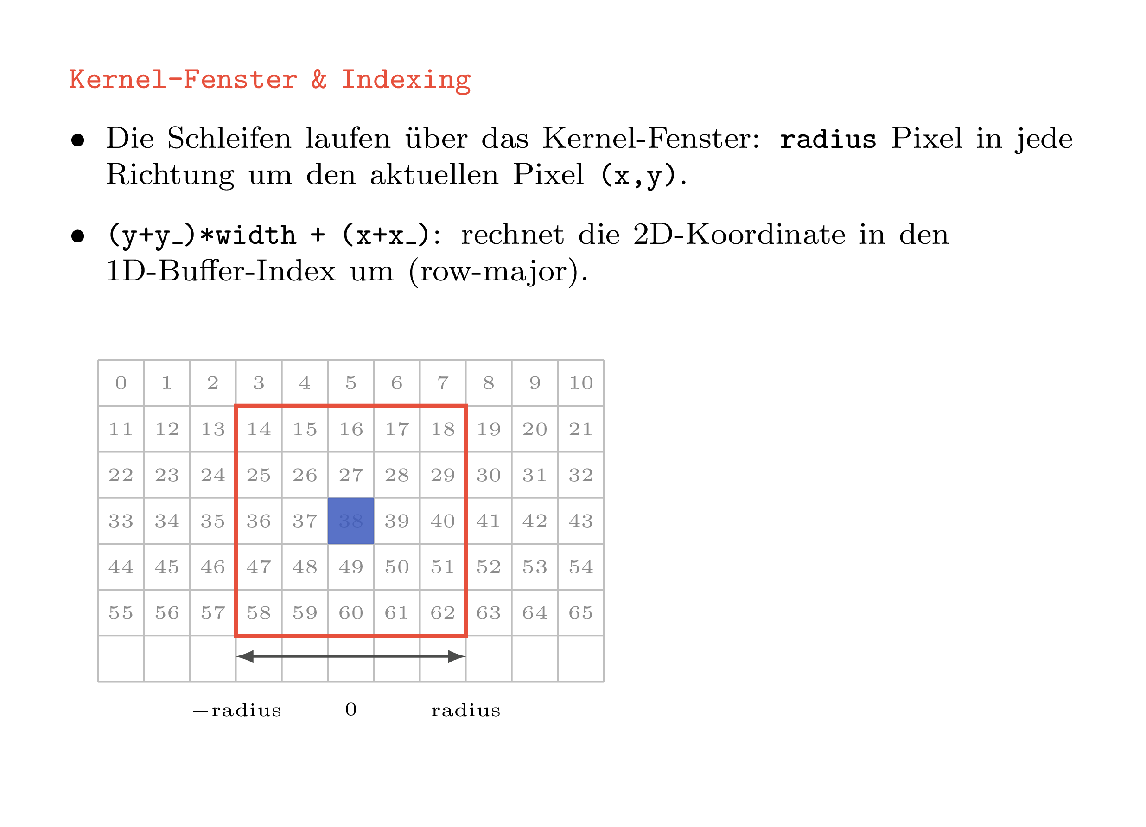
Gaussian Blur – Naiv

Slide 9
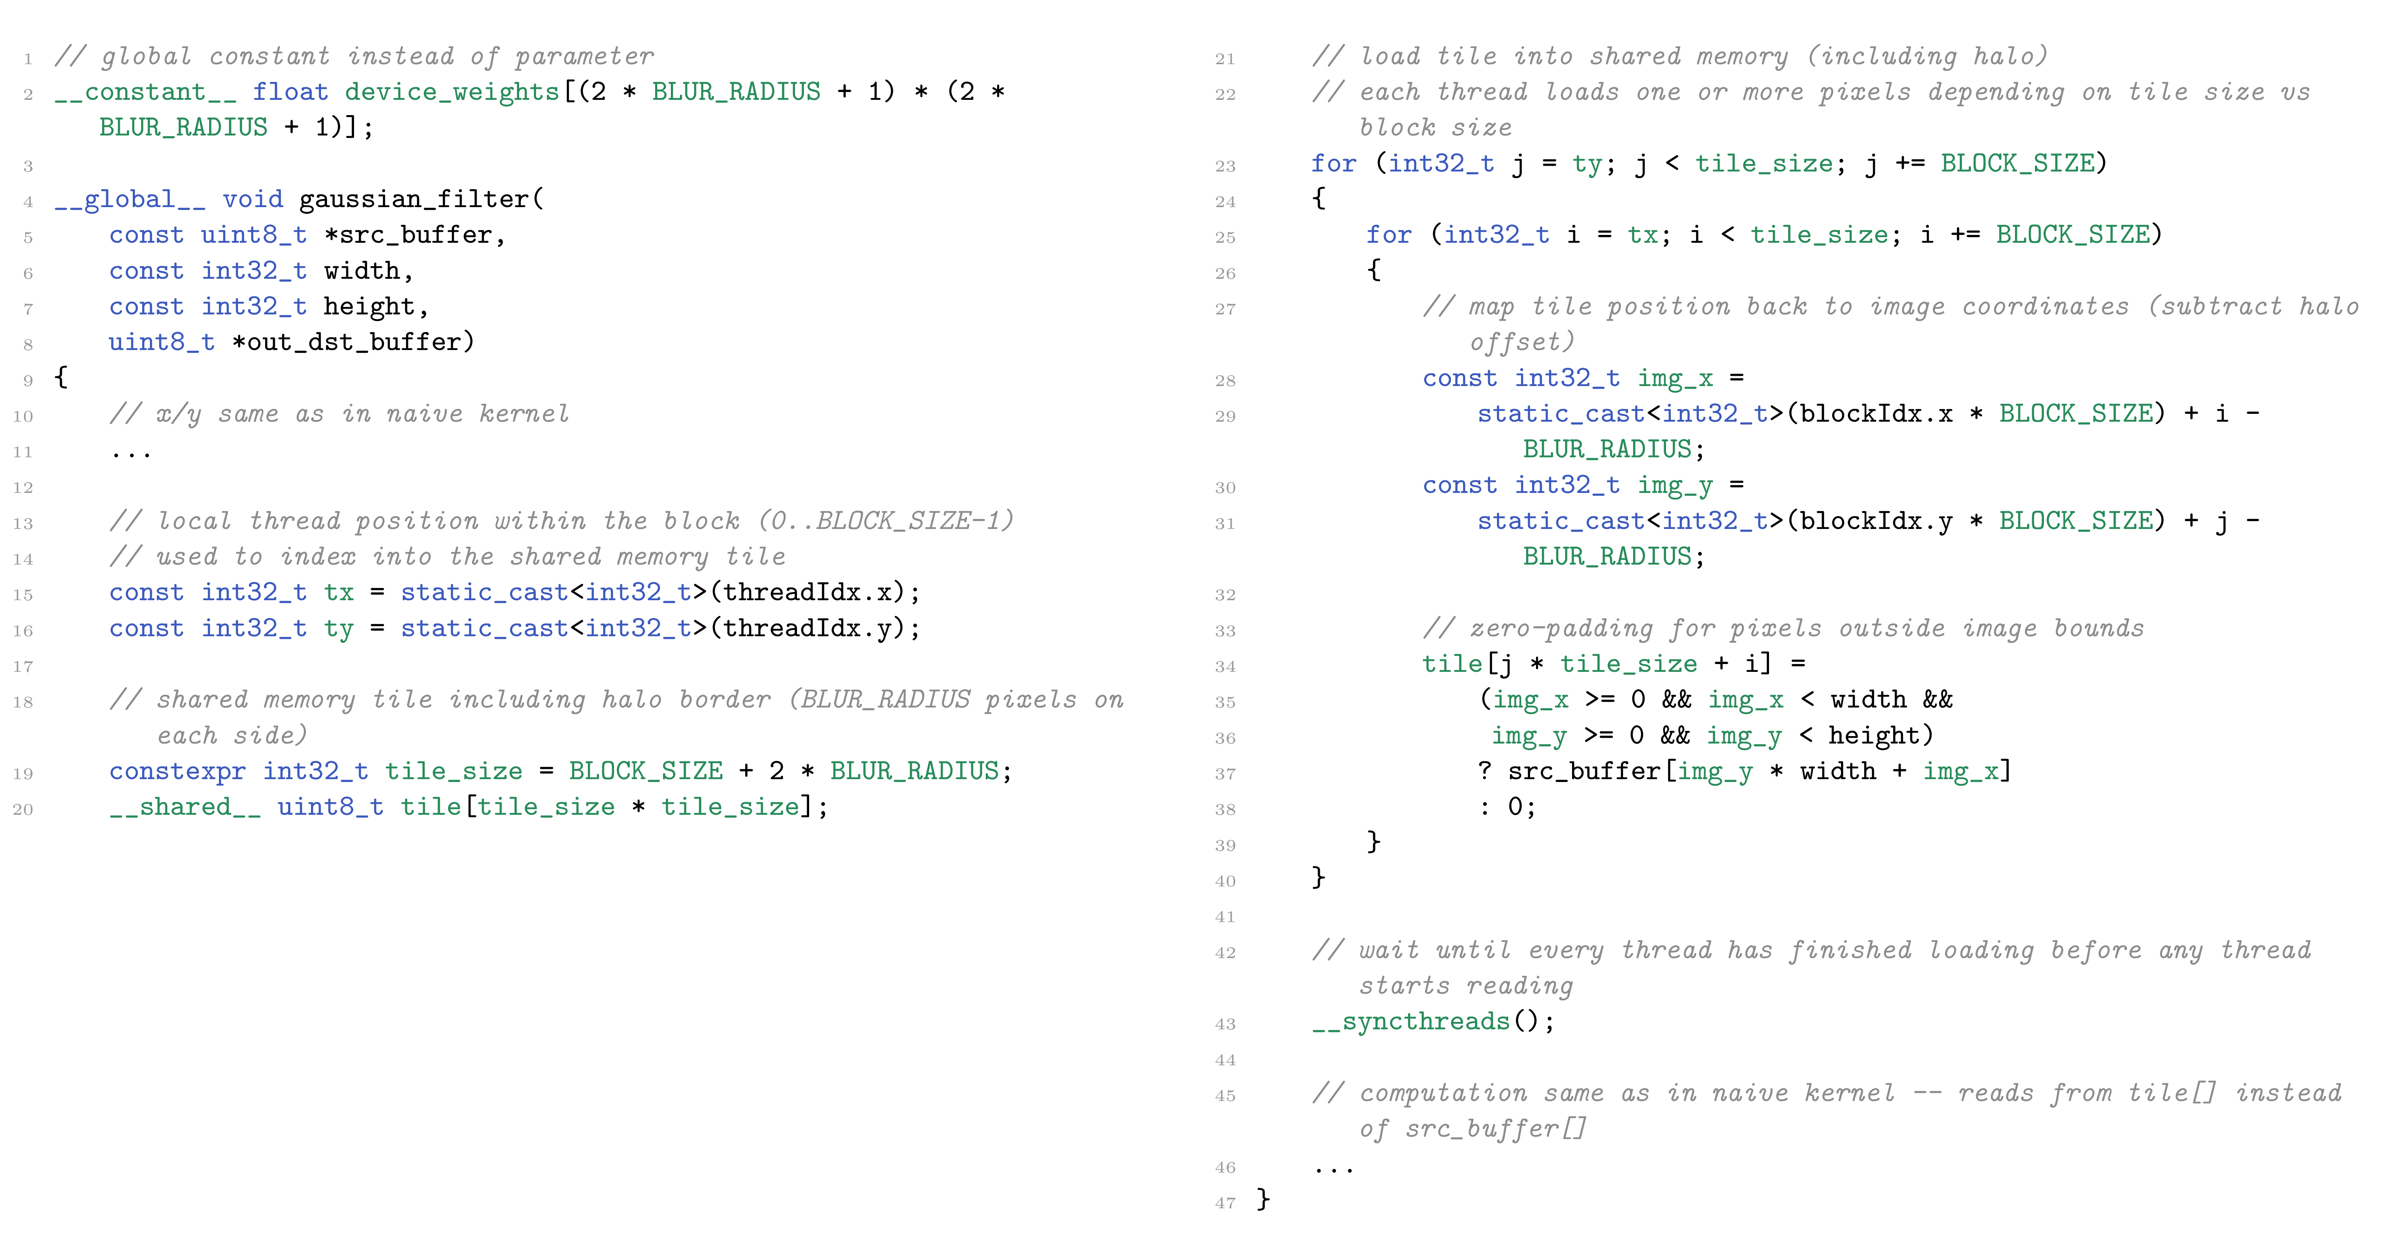
Gaussian Blur – Shared

Slide 10
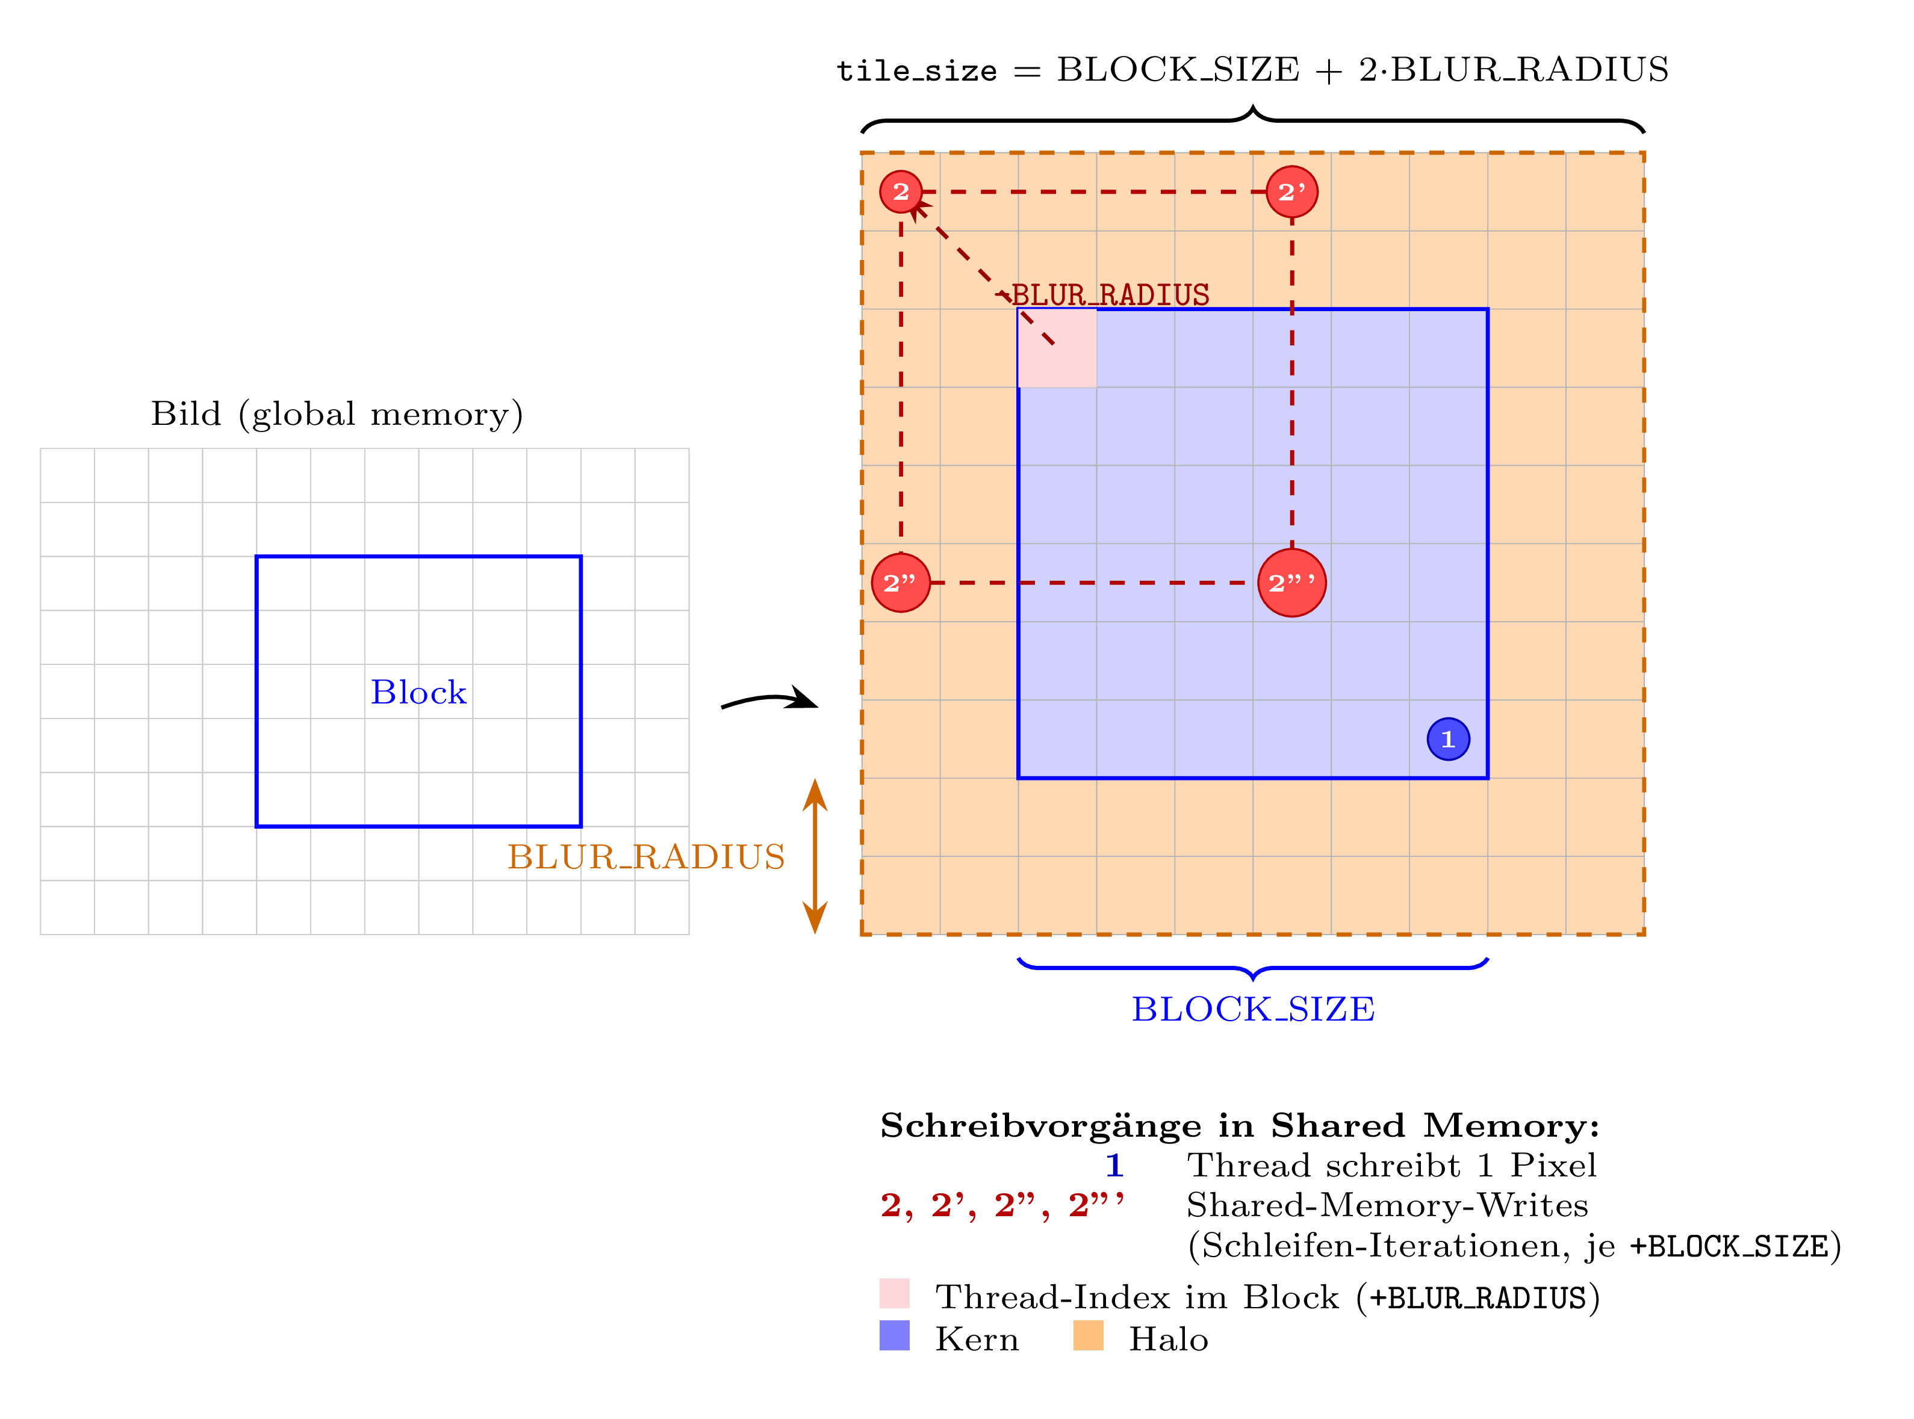
Gaussian Blur – Shared

Slide 11
Gaussian Blur – Performance

Slide 12
Gaussian Blur – Performance

Slide 13
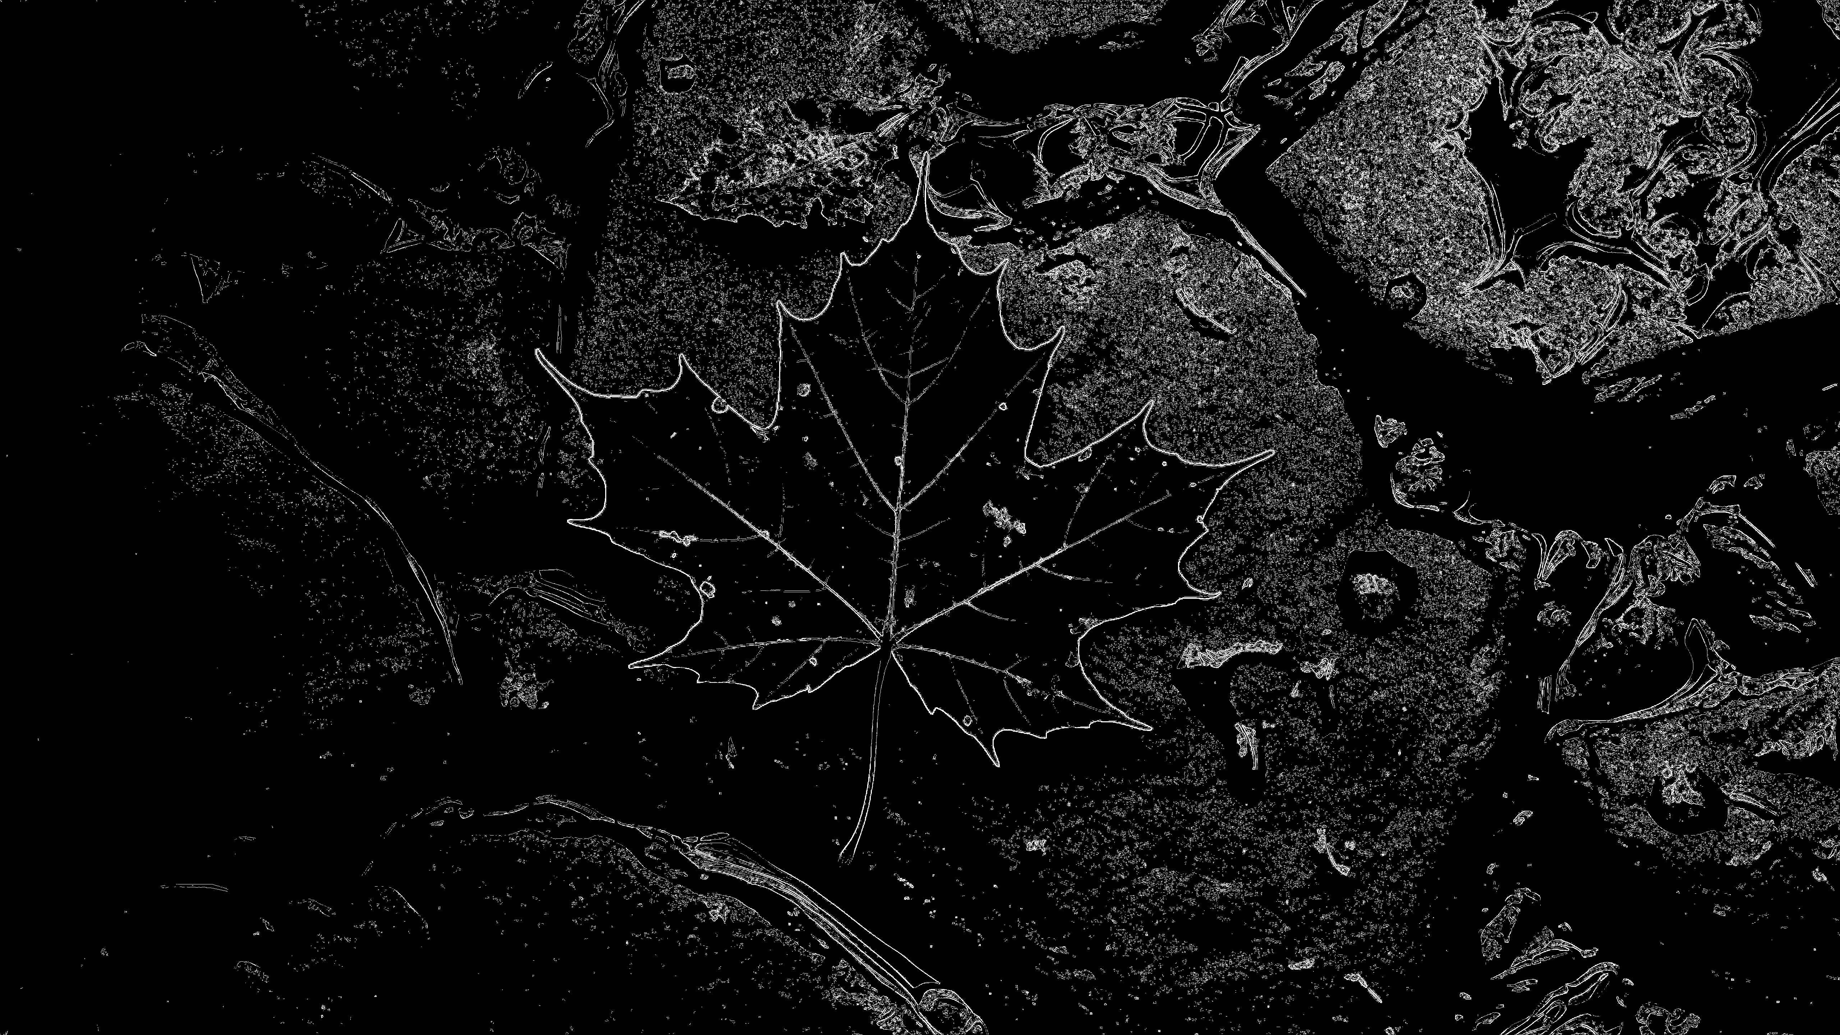
Gaussian Blur – Result ohne Filter

Slide 14

Gaussian Blur – Result mit Filter B=5, σ=1.9

Slide 15
Sobel

Slide 16
Non-maximum Suppression

